Slide 1
Этапы проведения проекта: 1. Подготовительная работа (беседы с детьми для выявления уровня осведомленности о В.О.войне, беседы с родителями на тему, что они рассказывают детям о В.О. войне; подготовка воспитателями методического, дидактического, иллюстративного, информационного, музыкального и литературного материала). 2. Непосредственно проведение мероприятий в рамках проектной деятельности. 3. Завершающий этап (проведение литературно – музыкальной композиции «День Победы!», возложение цветов к памятнику павших воинов в В.О.войне, проведение презентации выставки «Священная война» , подведение итогов проекта с воспитателями детского сада и родителями, приглашенным на педагогический совет).

Slide 2
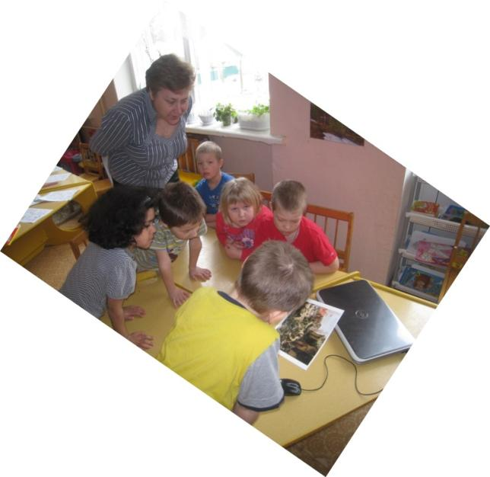
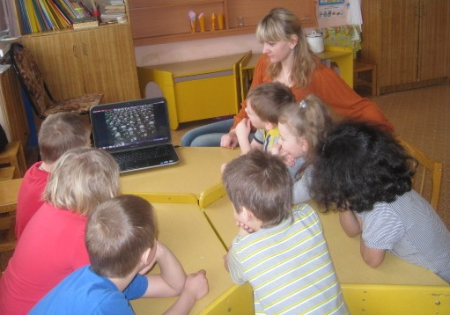
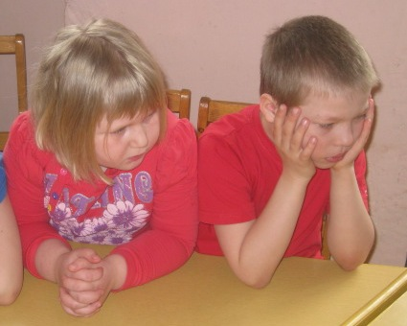
Интеграция с образовательными областями. Познание (формирование целостной картины мира). 1. Беседа «Великая Отечественная война» (с показом презентации). 2. Беседа «Дети и война» (с показом презентации) . 3. Беседа «Шумел сурово брянский лес» (с показом презентации). 4. Беседа. «Наша армия. День победы». 5. Просмотр мультфильмов о войне.

Slide 3
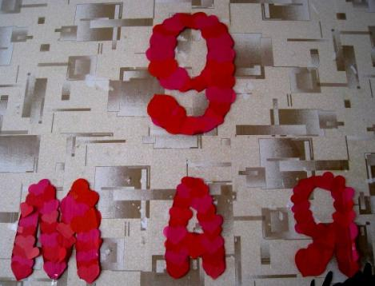
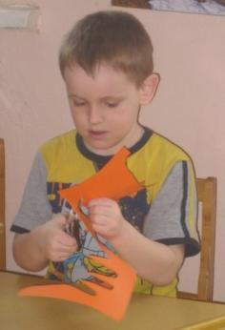
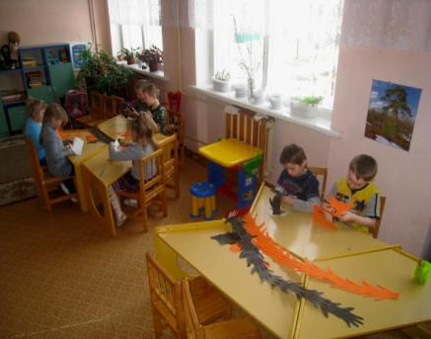
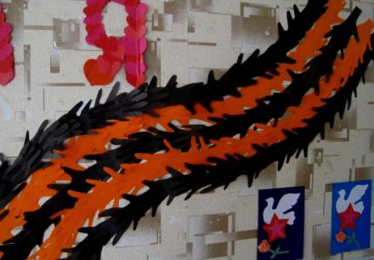
Художественное творчество. 1. Лепка: «Военная техника» . 2. Рисование по замыслу: «Праздничный город», раскраски «Священная война» (свобод. деятельность). 3. Аппликация: «Георгиевская лента. Тепло наших рук.», «9 мая. От сердца к сердцу» (свобод. деятельность), «Открытка для ветерана. Голубь мира» . 4. Выставка рисунков «Священная война» .

Slide 4
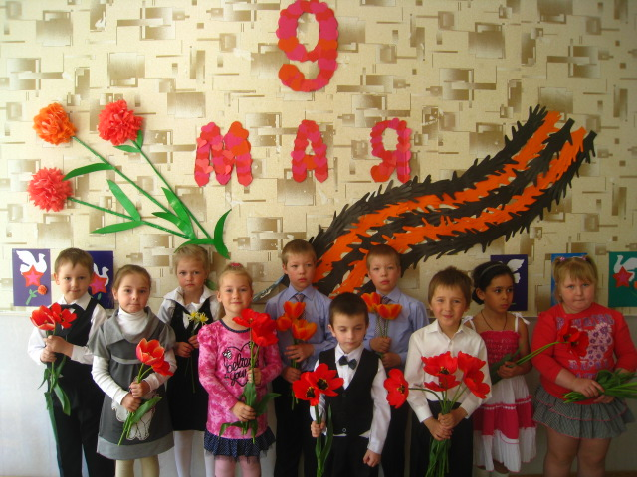
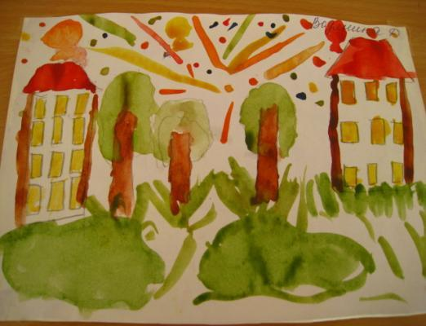
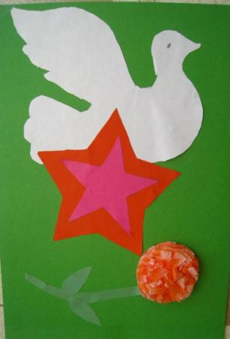
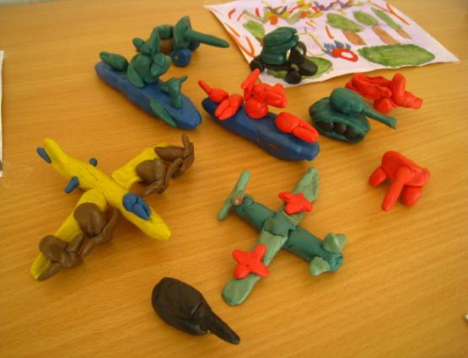
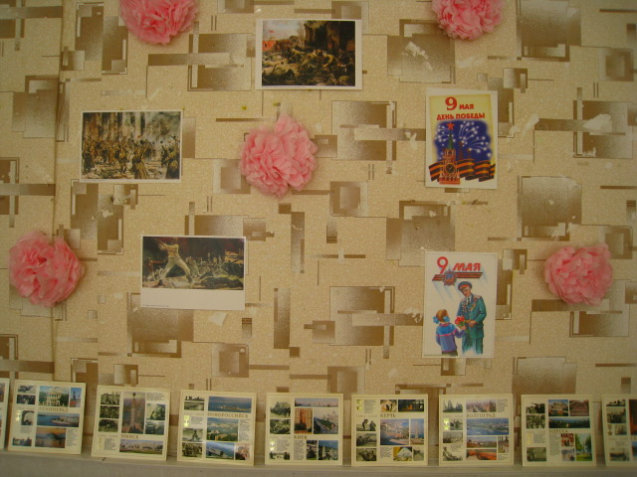

Slide 5
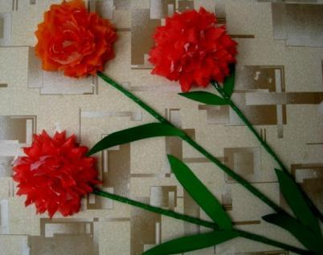
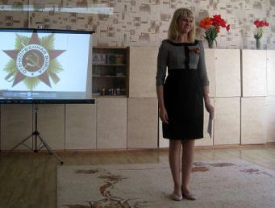
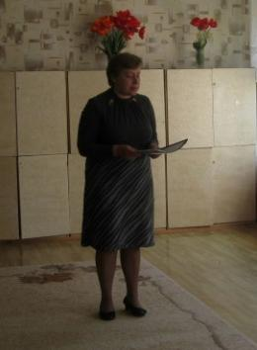
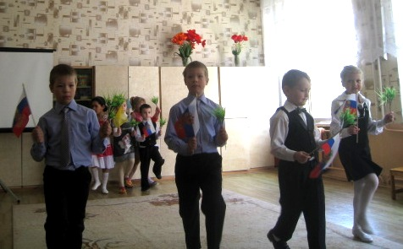
Труд. Конструирование. Совместная работа «Гвоздики для победителей» . Музыка. Литературно – музыкальная композиция «День Победы!» .

Slide 6
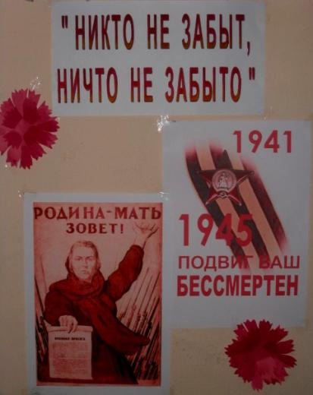
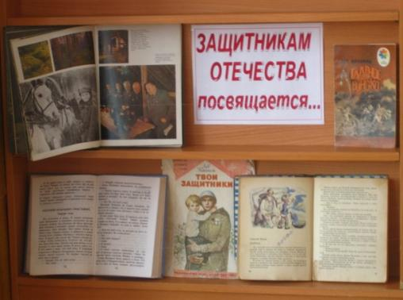
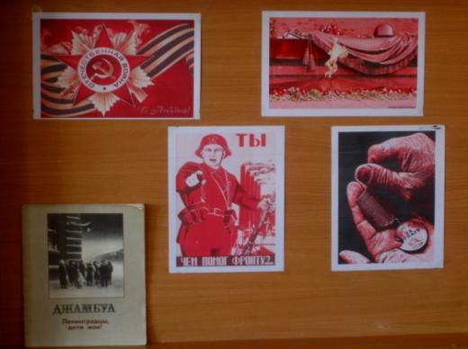
Коммуникация. 1. Художественная литература. Чтение рассказов (работа перед сном). 2. Художественная литература. Разучивание стихов о Дне Победы (свобод. деятельность). 3. Развитие речи. Составление рассказа по картине А.И.Лактионов «Письмо с фронта» . 4. Выставка детских книг о войне «Защитникам Отечества посвящается». 5. Посещение библиотеки.

Slide 7
Социализация. 1. Игровая деятельность. Сюжетно-ролевые игры «Мы военные разведчики», «Пограничники», «Госпиталь». 2. Дидактические игры «Чья форма», «Ордена и медали», «Что изменилось?», «Военный транспорт». Физическая культура. Утренняя гимнастика «Достойная смена».

Slide 8
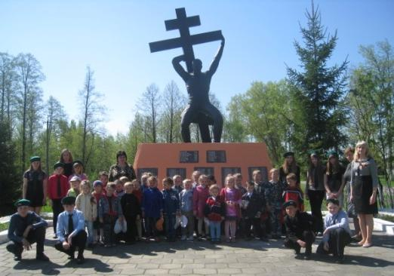
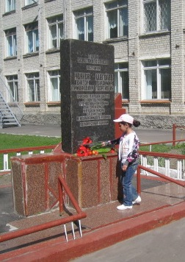
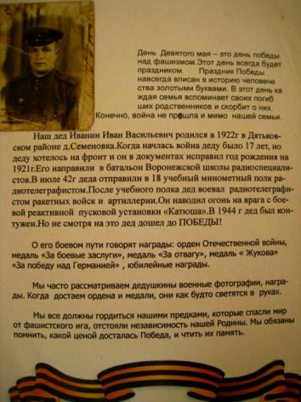
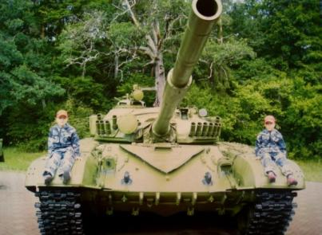
Работа с родителями. 1. Рекомендации по чтению дома на тему В.О.война и по подготовке детей к отчетному мероприятию и возложению цветов на памятник павшим воинам. 2. Совместная деятельность по сбору и оформлению материала в альбомы «Память» и «По памятным местам Брянска». 3. Участие в подготовке и проведении Литературно – музыкальной композиции «День Победы!» и возложении цветов.

Slide 9
Спасибо за внимание!!!

